Slide 1
ОРГАНИЧЕСКИЕ (ЧЕРНЫЕ) ВЯЖУЩИЕ
Производство
Салимбавева З.Н.

Slide 2
План лекции
Добыча и переработка природных битумов

Slide 3
Добыча и переработка природных битумов
Добыча и переработка природных битумов производится в следующей последователь-ности:
1. Добыча битумосодержащей породы. 2. Разделение битумосодержащей породы на органическую и минеральные части.
3. Транспортировка и переработка битума.

Slide 4
Добыча
Способы добычи природных битумов можно подразделить на:
- карьерные,
- шахтные,
- скважинные.
После чего битумы извлекаются из добытых асфальтовых горных пород.
1. Карьерным. При данном способе породу извлекают на поверхность, где из нее экстрагируют битум органическим растворителем или горячей водой с добавкой эмульгирующих составов. Данным способами разрабатываются месторождения с содержанием в породе битума не менее 10% и глубиной залегания 60 — 90 метров. Коэффициент извлечения битума при этом достигает 85 — 90%. Примером такого способа добычи является Ярегское нефтяное месторождение в Республике Коми.
2. Шахтным, дренажным. При данном способе битумы добываются в шахте самотеком через дренажные скважины, пробуренные из горных выработок.
3. Скважинным, внутрипластовым — битумы добываются путем термического или иного физического воздействия на породу насыщенную битумом через скважины, пробуренные с поверхности. Скважинными способами разрабатываются месторождения глубиной залегания жидких природных битумов (битуминозная нефть) более 100 метров. При скважинных способах коэффициент нефтеотдачи достигает в среднем 30%.

Slide 5
Производство природных битумов
Первый способ (более экономичный)
Асфальтовую горную породу дробят на частицы размером 6—10 мм и погружают в котел с водой. В воду добавляют соляную кислоту для лучшего отделения битума от минеральных частиц. Смесь измельченной горной породы с подкисленной водой кипятят при постоянном перемешивании. Битум всплывает на поверхность обычно в виде пены, которую вычерпывают, а в отстойниках отделяют от воды. Нагреванием природный битум подсушивают и, если требуется, сгущают продувкой воздуха. Полностью извлечь битум из горной породы не удается. Извлечение битума из асфальтовых пород целесообразно лишь в том случае, когда содержание его в породе составляет не менее 10…15 %.

Slide 6
Второй способ
Измельченную породу обрабатывают в котлах или специальных емкостях органическим растворителем, в котором битум растворяется. При этом удобнее и выгоднее применять негорючую и более дешевую жидкость, например трихлорэтилен.
Битум из раствора легко извлекается выпариванием растворителя. При температуре около 100°С удаляют последние частицы растворителя, а при более высокой температуре битум сгущают продувкой воздуха до желаемой вязкости. Первый способ экономичнее второго, но значительная часть битума теряется. При втором способе извлечение его почти полное.

Slide 7
При малом содержании битума в породах извлекать его непродуктивно. Такие породы битумные известняковые и доломитовые – используют без извлечения битума в виде тонкого порошка (асфальтовый порошок) для получения асфальтовой мастики и асфальтовых бетонов.
Природные битумы отличаются
Высокой атмосферостойкостью и хорошим
Прилипанием к поверхности
Каменных материалов

Slide 8
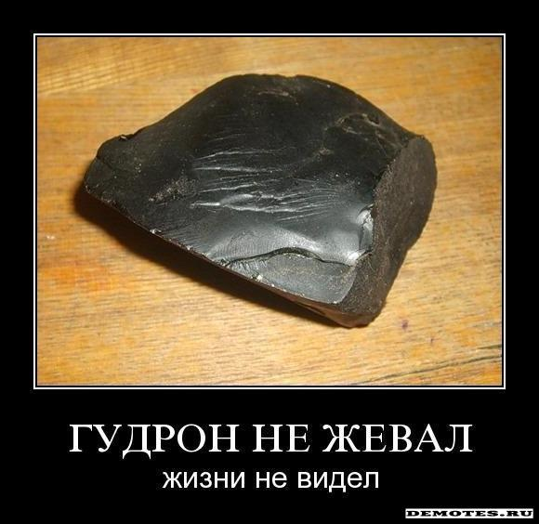
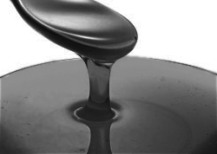
Нефтяные (искусственные) битумы
Получают путем переработки нефти при выделении из нее газов (бутана, пропана, этилена), бензина, керосина, дизельного топлива и др.
К ним относятся гудрон и нефтяные битумы.

Slide 9
Этапы перегонки нефти
I этап 40…180 °С – бензины С₅Н₁₂ до С₁₀Н₂₂:
40…70 °С – петролейный эфир;
70…100 °С – авиационный бензин;
100…120 °С – автомобильный бензин.
II этап 180…270 °С – керосин С₁₀Н₂₂ – С₁₆Н₃₄.
III этап 270…360 °С – солярные масла от С₁₂Н₂₀. Из них
получают смазочные масла и различные виды
дизельного топлива.
IV этап Мазут (нефтяные остатки до 40…50 %) содержит еще более тяжелые углеводороды.
Из мазута получают смазочные масла, вазелин,
парафин.
V этап 360…400 °С – получают гудрон (битум).

Slide 10
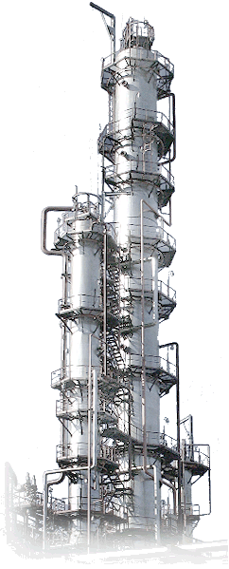
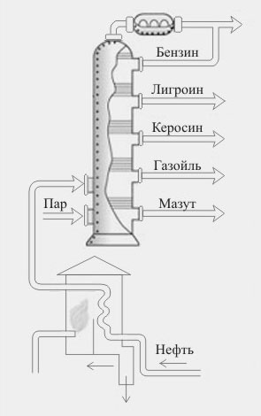
Первичная переработка нефти

Slide 11
Из нефти после резервуара нефтеперегонноно завода (НПЗ) удаляют механические примеси и растворенные газы, очищают от лишней соли и воды на электрообессоливающих установках.
На этой же стадии определяют и свойства сырья. Нефть делят на фракции в зависимоcти от температуры кипения и плотности.
Перегонка происходит в ректификационной колонне – специальном аппарате для разделения нефти на фракции.
Нефтеперерабатывающий завод - это огромные сооружения: высота такой колонны может превышать 60 м. Разделяет субстанции, температура кипения которых отличается менее чем на 6ºС.
Нефть, нагретую в змеевике до 320-390ºС, подают в колонну в виде смеси горячей жидкости и пара. Там пары тяжелых, а потом легких фракций последовательно конденсируются и оседают на специальных тарелках – их может быть от 30 до 60. В результате получают прямогонный бензин (температура кипения 30-160ºС), нафту, которую еще называют лигроином (105-160ºС), керосин (160-230ºС), газоль (230-400ºС) и мазут, остающийся после отделения остальных фракций.
Бензин и нафту затем подвергают каталитическому риформингу. При температуре 320-520ºС и давлении в 15-40 атмосфер в присутствии платиновых катализаторов получают бензин с высоким октановым числом и ароматические углеводороды – бензол, толуол, ксилол и другие. Последние используются в качестве сырья для нефтехимической промышлености. Кроме того, во время процесса риформинга выделяется водород, который можно использовать, например, для гидроочистки.
На гидроочистку направляют керосины и газойли, чтобы в водородной среде с использованием катализаторов удалить серу, азот, металлы и другие нежелательные примеси. Керосин, который в зависимости от его свойств делят на авиационный, тракторный и осветительный, после очистки можно использовать по назначению. А газойль отправляют либо на смешивание, чтобы получить из него дизельное топливо, либо на каталический крекинг (так называют расщепление больших молекул углеводородов на две или более под действием температуры около 500ºС и, конечно, катализаторов).
Мазут применяют как жидкое котельное топливо или используют как сырье для дальнейшей переработки – вакуумной перегонги. Тяжелые фракции невозможно перегнать при атмосферном давлении – при необходимой для их кипения высокой температуре начинается разрушение молекул. А в условиях вакуума их перегонку можно осуществлять при пониженной температуре – около 400ºС. В результате получают продукцию, которая подходит для переработки в моторное топливо, масла, парафины и гудрон.

Slide 12
В зависимости от способа производства различают нефтяные битумы
остаточные окисленные крекинговые

Slide 13
Остаточные битумы
Получают путем глубокого отбора масел из гудронов.
Гудрон – остаток после отгонки из мазута масляных фракций.
При нормальной температуре это твердые или полутвердые продукты относительно малой вязкости.
Это основное сырье для получения нефтяных битумов.
Используется в виде вяжущего вещества
в дорожном строительстве
Окисленные битумы
Получают путем продувки воздуха через нефтяные остатки (окисление гудрона).
В процессе производства окисленных битумов кислород воздуха реагирует с водородом, содержащимся в остатках, образуя водяные пары. Потеря водорода сопровождается уплотнением нефтяных остатков ввиду их полимеризации и сгущения.
Крекинговые битумы
Получают при крекинге (разложении при высокой температуре) нефти и нефтяных масел с целью получения большого выхода бензина. Продувка воздуха через эти остатки дает окисленные и крекинговые битумы.

Slide 14
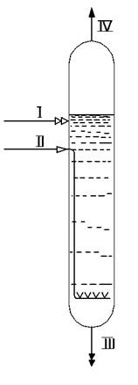
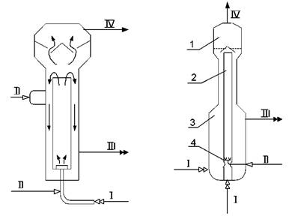
Технологическая схема производства окисленного битума
I - воздух, II - сырье, III - битум, IV - газы окисления.
Пустотелая окислительная колонна
Окислительная колонна с внутренним стаканом
Notes:
И еще много различных схем производства

Slide 15
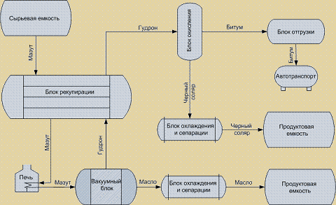
Схема производства окисленного битума
Сырьё (мазут) подаётся насосом в блок рекуперации где нагревается в теплообменных аппаратах за счёт тепла выходящего из вакуумного блока гудрона. После сырье направляется в печь, где нагревается до высокой температуры и подается в вакуумный блок, в котором из мазута выпариваются масляные фракции. Масляные фракции проходят блок охлаждения и сепарации и поступают в продуктовые емкости. Получившийся в вакуумном блоке гудрон, проходя блок рекуперации, в котором отдает часть своего тепла сырью, поступает на окисление в окислительные колонны. Готовый битум из окислительных емкостей поступает в блок отгрузки готовой продукции. В процессе окисления вместе с газами окисления из гудрона выделяется черный соляр, который поступает в блок охлаждения и сепарации и далее в продуктовые емкости
Описание принципиальной схемы переработки
Сырьё (мазут) подаётся насосом в блок рекуперации где нагревается в теплообменных аппаратах за счёт тепла выходящего из вакуумного блока гудрона. После сырье направляется в печь, где нагревается до высокой температуры и подается в вакуумный блок, в котором из мазута выпариваются масляные фракции. Масляные фракции проходят блок охлаждения и сепарации и поступают в продуктовые емкости. Получившийся в вакуумном блоке гудрон, проходя блок рекуперации, в котором отдает часть своего тепла сырью, поступает на окисление в окислительные колонны. Готовый битум из окислительных емкостей поступает в блок отгрузки готовой продукции. В процессе окисления вместе с газами окисления из гудрона выделяется черный соляр, который поступает в блок охлаждения и сепарации и далее в продуктовые емкости.

Slide 16
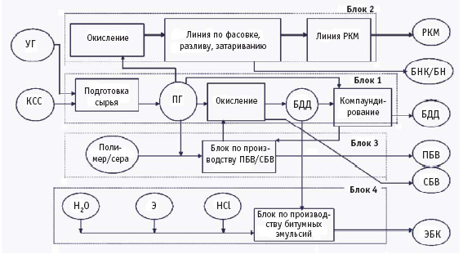
Принципиальная схема комплексного производства битумных материалов
УГ – утяжеленный гудрон, КСС – комплексный стабилизатор состава, ПГ – подготовленный гудрон, РКМ – рулонный кровельный материал, БНК – битум нефтяной кровельный, БН – битум нефтяной, БДД – битум дорожный повышенной долговечности, ПБВ – полимернбитумные вяжущие, СБВ – серобитумные вяжущие, Э – эмульгатор, ЭБК – эмульсия битумная катионная.

Slide 17
Спасибо за внимание!

